Slide 1
Sparrow1
Bird
+fly():int
100
+fly():int
Sparrow2
+fly():int
200
fly( ):表示飞行的距离
这简直是
“类爆炸”
Sparrow3
Sparrow
+fly():int
300
+fly():int
return 100;
Sparrow4
Bird sparrow1 = new Sparrow( );
Bird sparrow2 = new Sparrow( );
Bird sparrow3 = new Sparrow( );
+fly():int
other
问题：现在3只麻雀的飞行距离都是100，在不修改类Sparrow的前提下
有没有合适的设计使得sparrow1,sparrow2,sparrow3飞行100,200,300米？

Slide 2
装饰模式
Decorator Pattern
装饰模式概述
装饰模式的结构与实现
装饰模式的应用实例
透明装饰模式与半透明装饰模式
装饰模式的优缺点与适用环境

Slide 3
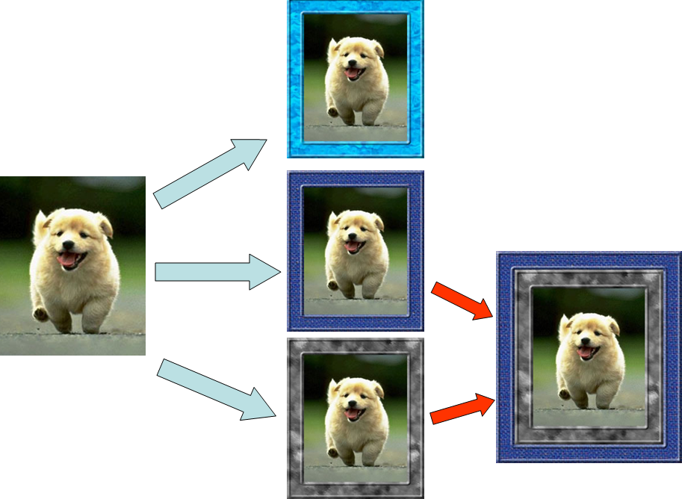
装饰模式概述
现实生活中的“装饰”实例

Slide 4
装饰模式概述
装饰模式分析
  可以在不改变一个对象本身功能的基础上给对象增加额外的新行为
  是一种用于替代继承的技术，它通过一种无须定义子类的方式给对象动态增加职责，使用对象之间的关联关系取代类之间的继承关系
  引入了装饰类，在装饰类中既可以调用待装饰的原有类的方法，还可以增加新的方法，以扩展原有类的功能

Slide 5
装饰模式概述
装饰模式的定义
  对象结构型模式
装饰模式：动态地给一个对象增加一些额外的职责。就扩展功能而言，装饰模式提供了一种比使用子类更加灵活的替代方案。 Decorator Pattern: Attach additional responsibilities to an object dynamically. Decorators provide a flexible alternative to subclassing for extending functionality.
  1.以对客户透明的方式动态地给一个对象附加上更多的责任
  2.可以在不需要创建更多子类的情况下，让对象的功能得以扩展

Slide 6
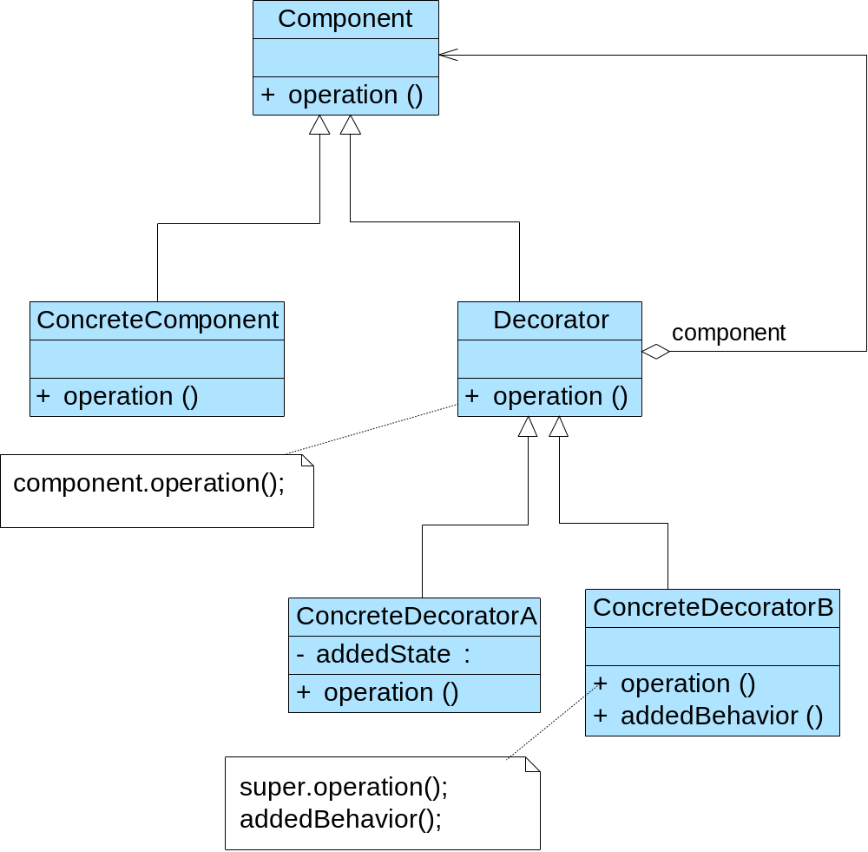
装饰模式的结构与实现
装饰模式的结构
ConcreteDecoratorA
operation()
addedState()
ConcreteDecoratorB
operation()
addedBehavior()

Slide 7
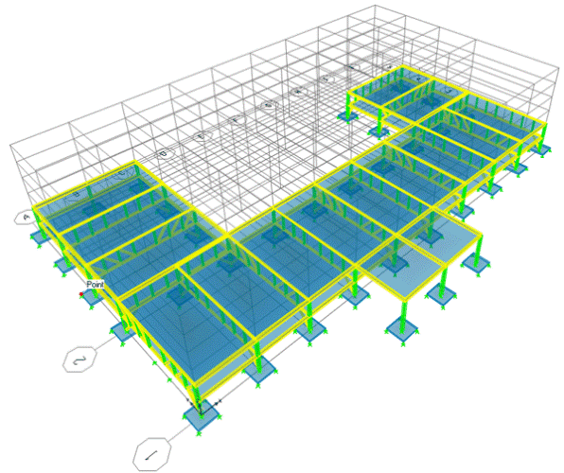
装饰模式的结构与实现
装饰模式的结构
  装饰模式包含以下4个角色：
    Component（抽象构件）
    ConcreteComponent（具体构件）
    Decorator（抽象装饰类）
    ConcreteDecorator（具体装饰类）

Slide 8
装饰模式的结构与实现
装饰模式的实现
  抽象装饰类典型代码：
public class Decorator extends Component { private Component component; //维持一个对抽象构件对象的引用 //注入一个抽象构件类型的对象 public Decorator(Component component) { this.component=component; } public void operation() { component.operation(); //调用原有业务方法 } }

Slide 9
例：Sandwich
Ingredient
成分
如何定义装饰器类？
Decorator
Bread
面包
Decorator
装饰器
被装饰对象
Pork
Mutton
Salad
Pork
Mutton
Salad
Cabbage
……
装饰对象

Slide 10
所有成分的父类，抽象类有一个描述自己的方法和一个得到价格的方法，
以及一个打印自身描述和价格的方法。
//Ingredient.java
public abstract class Ingredient {
public abstract String getDescription();
public abstract double getCost();
public void printDescription(){
System.out.println(" Name "+ this.getDescription());
System.out.println(" Price RMB "+ this.getCost());
}
}

Slide 11
//Decorator.java
public abstract class Decorator
extends Ingredient {
Ingredient ingredient ;
public Decorator(Ingredient igd){
this.ingredient = igd;
}
public abstract String getDescription();
public abstract double getCost();
}
//Bread.java
public class Bread extends Ingredient {
private String description ;
public Bread(String desc){
this.description=desc ;
}
public String getDescription(){
return description ;
}
public double getCost(){
return 2.48 ;
}
}
1.必须有一个它自己的父类为自己的成员变量
2.必须继承公共父类

Slide 12
//Pork.java
public class Pork extends Decorator{
public Pork(Ingredient igd){
super(igd);
}
public String getDescription(){
String base = ingredient.getDescription();
return base +"\n"+"Decrocated with Pork !";
}
public double getCost(){
double basePrice = ingredient.getCost();
double porkPrice = 1.8;
return basePrice + porkPrice ;
}
}
Pork装饰器类

Slide 13
测试类
public class DecoratorTest{
public static void main(String[] args){
Ingredient compound = new Mutton(new Salad
(new Bread("Master24's Bread")));
compound.printDescription();
//compound = new Pork(new Bread("Bread with cheese"));
//compound.printDescription();
}
}

Slide 14
Decorator 设计模式在Java API中的应用
BufferedReader br = new BufferedReader(new InputStreamReader(System.in));
Decorator用于Java.io中形成我们期望的输入和输出字符流
Reader
1
System.in
InputStream
InputStreamReader
BufferedReader
还可以：
BufferedReader br =new BufferedReader(new FileReader(new File("fileName")));

Slide 15
透明装饰模式与半透明装饰模式
透明装饰模式
  透明(Transparent)装饰模式：要求客户端完全针对抽象编程，装饰模式的透明性要求客户端程序不应该将对象声明为具体构件类型或具体装饰类型，而应该全部声明为抽象构件类型
  对于客户端而言，具体构件对象和具体装饰对象没有任何区别

Slide 16
透明装饰模式与半透明装饰模式
透明装饰模式
  可以让客户端透明地使用装饰之前的对象和装饰之后的对象，无须关心它们的区别
  可以对一个已装饰过的对象进行多次装饰，得到更为复杂、功能更为强大的对象
  无法在客户端单独调用新增方法addedBehavior()
…… Component component_o,component_d1,component_d2; //全部使用抽象构件定义 component_o = new ConcreteComponent(); component_d1 = new ConcreteDecorator1(component_o); component_d2 = new ConcreteDecorator2(component_d1); component_d2.operation(); //无法单独调用component_d2的addedBehavior()方法 ……

Slide 17
透明装饰模式与半透明装饰模式
半透明装饰模式
  半透明(Semi-transparent)装饰模式：用具体装饰类型来定义装饰之后的对象，而具体构件使用抽象构件类型来定义
  对于客户端而言，具体构件类型无须关心，是透明的；但是具体装饰类型必须指定，这是不透明的

Slide 18
透明装饰模式与半透明装饰模式
半透明装饰模式
  可以给系统带来更多的灵活性，设计相对简单，使用起来也非常方便
  客户端使用具体装饰类型来定义装饰后的对象，因此可以单独调用addedBehavior()方法
  最大的缺点在于不能实现对同一个对象的多次装饰，而且客户端需要有区别地对待装饰之前的对象和装饰之后的对象
…… Component component_o; //使用抽象构件类型定义 component_o = new ConcreteComponent(); component_o.operation(); ConcreteDecorator component_d; //使用具体装饰类型定义 component_d = new ConcreteDecorator(component_o); component_d.operation(); component_d.addedBehavior(); //单独调用新增业务方法 ……

Slide 19
装饰模式的优缺点与适用环境
模式优点
  对于扩展一个对象的功能，装饰模式比继承更加灵活，不会导致类的个数急剧增加
  可以通过一种动态的方式来扩展一个对象的功能，通过配置文件可以在运行时选择不同的具体装饰类，从而实现不同的行为
  可以对一个对象进行多次装饰
  具体构件类与具体装饰类可以独立变化，用户可以根据需要增加新的具体构件类和具体装饰类，且原有类库代码无须改变，符合开闭原则

Slide 20
装饰模式的优缺点与适用环境
模式缺点
  使用装饰模式进行系统设计时将产生很多小对象，大量小对象的产生势必会占用更多的系统资源，在一定程度上影响程序的性能
  比继承更加易于出错，排错也更困难，对于多次装饰的对象，调试时寻找错误可能需要逐级排查，较为烦琐

Slide 21
装饰模式的优缺点与适用环境
模式适用环境
  在不影响其他对象的情况下，以动态、透明的方式给单个对象添加职责
  当不能采用继承的方式对系统进行扩展或者采用继承不利于系统扩展和维护时可以使用装饰模式

Slide 22
Decorator模式效果
1. 比静态继承更加灵活。
2. 避免在层次结构高层的类有太多的特征。
3. 有许多小对象(装饰类)。
4. 一个被装饰了的组件和原来组件是有差别的。

Slide 23

思考
半透明装饰模式能否实现对同一个对象的多次装饰？为什么？
Notes:
不能实现对用一个对象的多次装饰。
因为在半透明装饰模式中，使用具体装饰类来声明装饰之后的对象，具体装饰类中新增的方法并未在抽象构件类中声明，
这样做的优点在于装饰后客户端可以单独调用在具体装饰类中新增的业务方法，但是将导致无法调用到之前装饰时新增的方法，
只能调用到最后一次装饰时具体装饰类中新增加的方法，故对同一个对象实施多次装饰没有任何意义。

